Slide 1
中国の賭け 残された道は対外強硬策
情報パック6月号

Slide 2
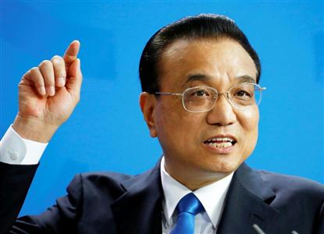
全国人民代表大会（5月22日～28日）
＜政府活動報告（李克強首相）のポイント＞
新型コロナウイルスの感染終息せず
２０２０年の国内総生産（GDP）成長率目標の提示見送り
雇用情勢の厳しさが顕著。企業の経営難顕在化。１兆元の特別国債を発行し景気の下支え
２０年の軍事予算は前年比６．６％増の１兆２０８０億元
香港について国家安全を保護する法律を適用する制度案を提案

Slide 3
「三段階戦略」（2017年党大会）
①第一段階
一つ目の奮闘目標を２０２１年の「中国共産党の創設１００年」に置き、
その前年をゆとりある社会を築く小康社会（「２０２０年小康社会実現」）への決勝期とした。数値目標として掲げられたのは、２０２０年の国内総生産（GDP）が１０年比の倍になること。
②第二段階
中間目標とする２０３５年に社会主義現代化を実現。
③第三段階
二つ目の奮闘目標とする２０４９年の「建国１００年」であり、ここで社会主義現代化強国にのし上がる。

Slide 4
パックス・シニカ⇔米国、国防戦略転換
習氏は演説で「新時代の中国の特色ある社会主義」（「習近平思想」）を掲げた。マルクス主義に触れながら、欧米型の自由民主主義は堕落した思想であると断じ、習近平思想による「人類共通の運命共同体」実現を訴えた。
「中華民族は世界の諸民族の中に聳え立つ」と明言するその演説は、明らかに欧米勢力を凌駕する「パクス・シニカ（中国による平和）」宣言。

Slide 5
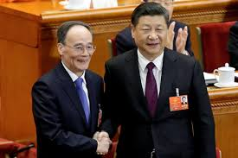
「三段階戦略」の見直しが迫られている
習近平政権の危機

Slide 6
全人代は最終日（５月２８日）、 香港に国家安全法制を導入することを採択して閉幕

Slide 7
トランプ大統領は２９日、「中国は（香港に高度な自治を認める）『一国二制度』を『一国一制度』にかえた」と批判し、香港に与えている関税やビザ発給の優遇措置を取り消す方針を示した。

Slide 8
習近平指導部の「賭け」
対外強硬政策
米国、香港、台湾、南シナ海・東シナ海・・・
黄之鋒氏

Slide 9
習近平体制の危機 体制維持を最優先

Slide 10
日本の進路

Slide 11
コロナ禍で、世界が一度「分断」されるのは避けられない
英王立国際問題研究所のロビン・ニブレット所長
「米中それぞれが経済的なつながりをもった国々と連携しながら、別々に存在する世界が加速する」
「コロナ危機は、グローバル化の隠れたコストを表面化させ、（人や物の）流れを止めなければならないという主張を完全に正当化した」（「読売」５月９日付）

Slide 12
日本の役割、進路
日米関係が基本
ユーラシアにある欧州、ロシア、インドを重視し一層の関係強化に努めるべき
東南アジアでは、目に見えるような指導的役割を担うべきであり、特にタイやマレーシア、シンガポール、ベトナムなどとの関係が重要。
東南アジアでの日本の存在は米国の存在より重要だといえる。
米国と日本と欧州は、手を携えて多国間合意に基づく新たな国際秩序形成も視野に入れて行動を起こすべき。

